Slide 1
CNN in genomic
Project1_CNN_in_genomic.ipynb - Colab

Slide 2
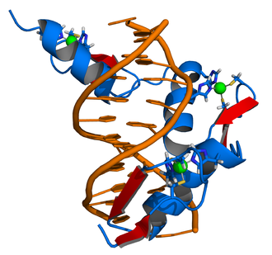
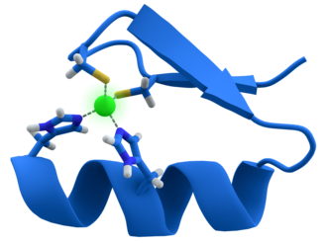
Введение
Цинковый палец – белковый мотив, который координируется ионами цинка. В составе ТФ, распознает последовательности на ДНК/РНК с помощью донорно-акцепторных взаимодействий аминокислот и остатков азотистых оснований в большой бороздке

Slide 3
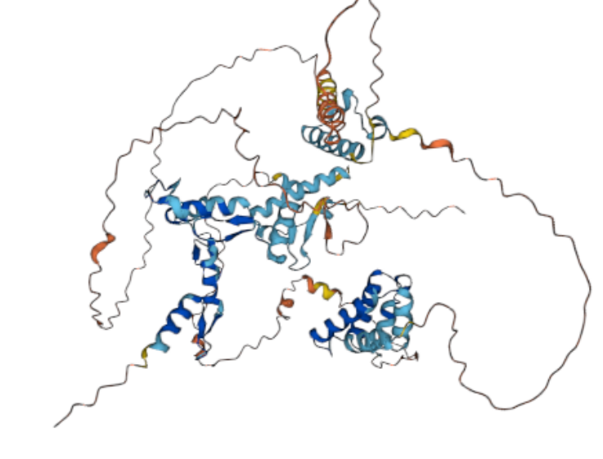
Задача – обучить CNN распознавать участки ДНК, взаимодействующие с Znf274
Продукт белка: возможный репрессор транскрипции, содержит 5 доменов цинкового пальца, 2 домена KRAB A, 1 лейциновый домен
Локализация: 19 хромосома человека
Количество экзонов: 8
3d – структура, полученная в AlphaFold2
ZNF274 Gene - GeneCards | ZN274 Protein | ZN274 Antibody

Slide 4
Этап 1: предобработка данных
class DNAparser
Содержит 2 главных метода:
parser.get_target_class(): Считывает .bed файл с результатами обнаружения в геноме последовательностей, которые взаимодействуют с Znf274, берет середину интервала и откладывает от нее по 100 нуклеотидов, из готовых координат составляется датасет последовательностей заданной длины
parser.get_others_class(): Считывает .fasta файл с геномной сборки hg38, делит его на неперекрывающиеся участки по 200 нуклеотидов, затем выбирает только те, которые не перекрываются с исходным .bed-файлом и заносит в датасет
class class DNAData(Dataset)
Получает на вход датасет с последовательностями, кодирует их и переводит в тензор (4 х 200)

Slide 5
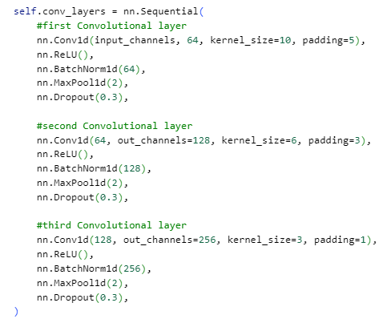
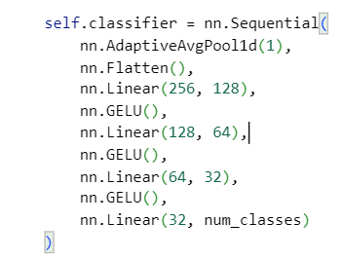
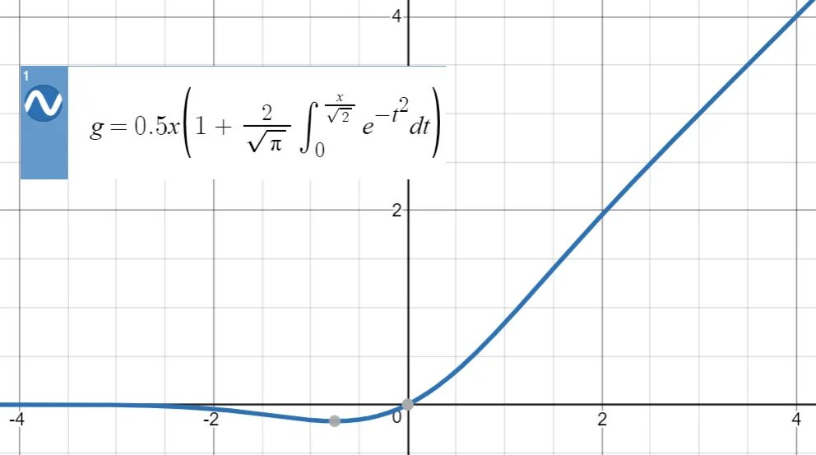
Архитектура CNN
3 сверточных слоя
4 полносвязных слоя
GELU

Slide 6
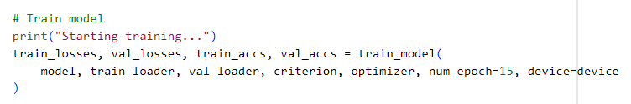

Параметры обучения
Размер выборки: 9922 классов 1, 9922 классов 0
Размер батча: 1024
Число эпох: 15
Learning_rate: 5e-3

Slide 7
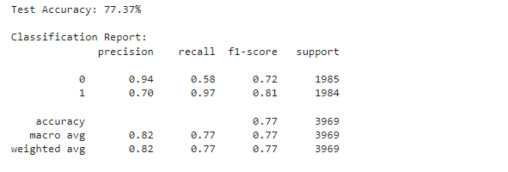
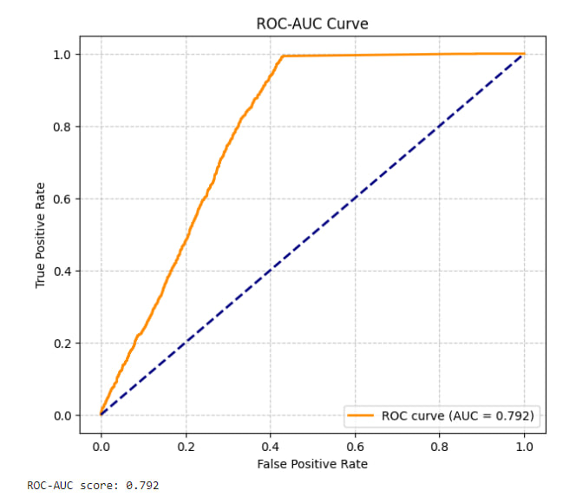
Результаты обучения
Модель хорошо определяет класс 1 к классу 1, но при этом часть элементов из класса 0 она определяет в класс 1.
Гипотеза: в выборке есть последовательности с менее сильным консенсусом, модель учиться их распознавать и при этом путает с ними последовательности и класса 0, которые действительно могут иметь не так много различий

